Slide 1


УФК ПО ОМСКОЙ ОБЛАСТИ
Отчёт за 2023 год
об исполнении Плана реализации принципов открытости в деятельности Управления Федерального казначейства
по Омской области на 2023 год
www.omsk.roskazna.gov.ru
г. Омск, 2024 год

Slide 2





УФК ПО ОМСКОЙ ОБЛАСТИ
Референтные группы УФК по Омской области
1. Взыскатели по исполнительным документам
2. Пользователи государственных информационных систем, оператором которых является
Федеральное казначейство
3. Территориальные органы федеральных органов исполнительной власти Российской
Федерации, органы власти субъекта Российской Федерации, Главный федеральный
инспектор по Омской области
4. Клиенты УФК по Омской области
5. Студенческое сообщество
www.omsk.roskazna.gov.ru
г. Омск, 2024 год

Slide 3
План реализации принципов открытости
в деятельности УФК по Омской области на 2023 год
УФК ПО ОМСКОЙ ОБЛАСТИ
7 МЕХАНИЗМОВ 28 МЕРОПРИЯТИЙ | Целевые показатели эффективности
 | Отчётная дата
 | Ответственные исполнители
www.omsk.roskazna.gov.ru
г. Омск, 2024 год

Slide 4
УФК ПО ОМСКОЙ ОБЛАСТИ
Механизм 1. Реализация принципа информационной открытости в УФК по Омской области
На официальном сайте УФК по Омской области http://omsk.roskazna.gov.ru размещено:
Информация, размещённая на сайте | Раздел сайта | Ссылка на раздел сайта
Информация о кадровом обеспечении УФК по Омской области, информация по вопросам противодействия коррупции | Иная деятельность/Противодействие коррупции | http://omsk.roskazna.gov.ru/inaya-deyatelnost/protivodejstvie-korrupcii
 | Иная деятельность/Госслужба в УФК | http://omsk.roskazna.gov.ru/inaya-deyatelnost/gossluzhba-v-fk
 | Иная деятельность/Открытое правительство/Открытые данные | http://omsk.roskazna.gov.ru/opendata
Отчёт за 2022 год об исполнении Плана реализации принципов открытости в деятельности УФК по Омской области на 2022 год | Иная деятельность/Открытое правительство/Планы и отчёты | http://omsk.roskazna.gov.ru/inaya-deyatelnost/otkrytoe-pravitelstvo/plany-i-otchety
Отчёт за 1 полугодие 2023 года об исполнении Плана реализации принципов открытости в деятельности УФК по Омской области на 2023 год
План реализации принципов открытости в деятельности УФК по Омской области на 2024 год
Анкета по оценке уровня открытости официального сайта УФК по Омской области | Иная деятельность/Оценка эффективности деятельности/Внешняя оценка деятельности УФК | http://omsk.roskazna.gov.ru/inaya-deyatelnost/ocenka-ehffektivnosti-deyatelnosti/vneshnyaya-ocenka-deyatelnosti-ufk
Информация о внешней оценке уровня открытости официального сайта УФК по Омской области за 2023 год
www.omsk.roskazna.gov.ru
г. Омск, 2024 год

Slide 5
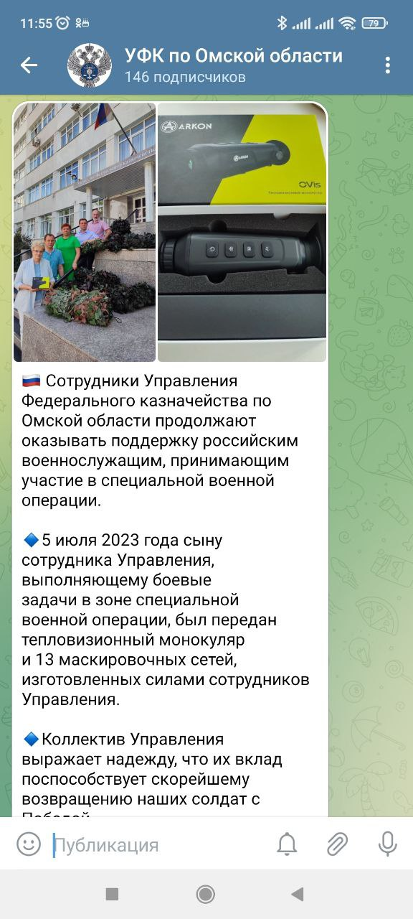
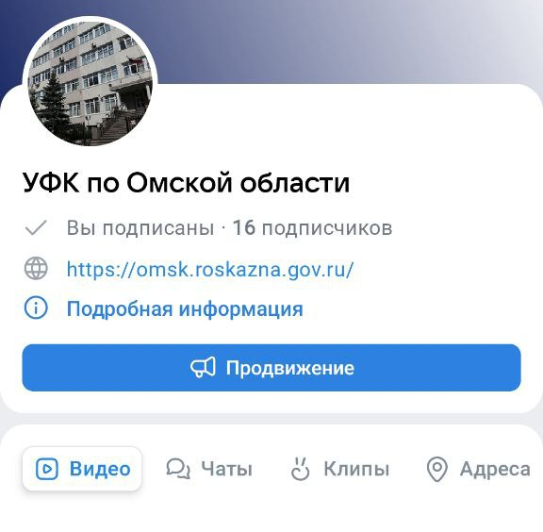
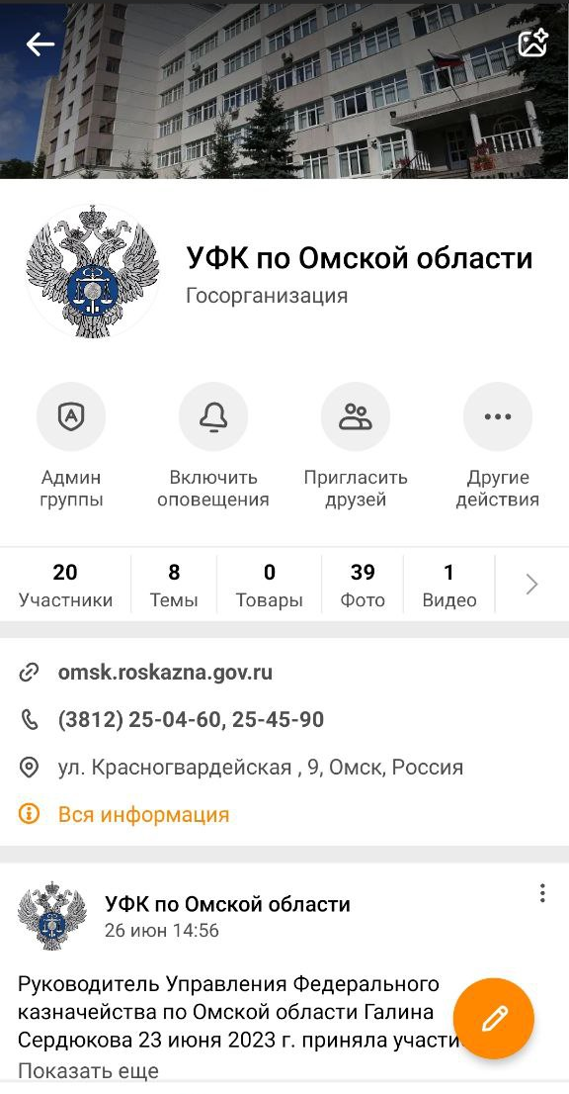
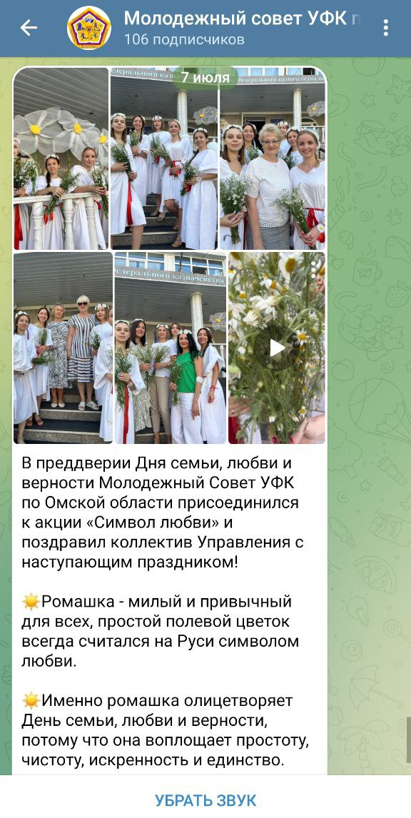
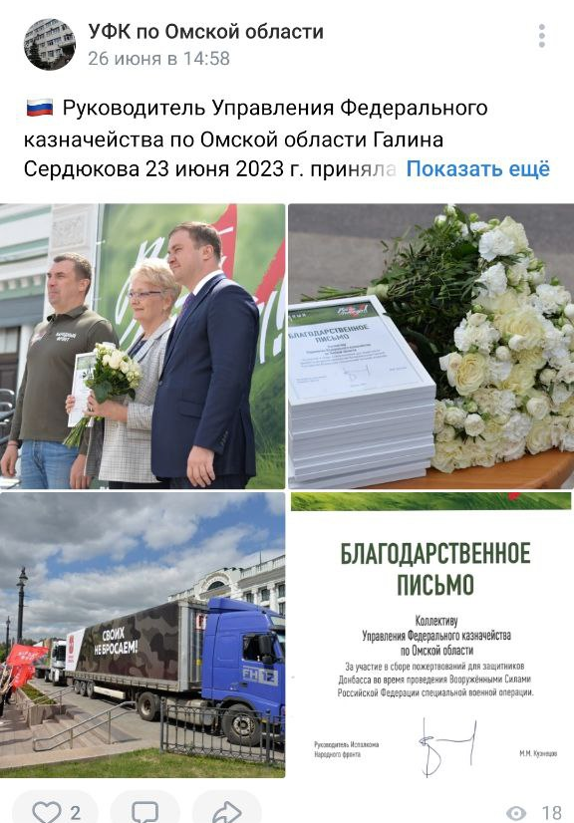
УФК ПО ОМСКОЙ ОБЛАСТИ
Механизм 1. Реализация принципа информационной открытости в УФК по Омской области
Канал УФК по Омской области
в Telegram
Группа УФК по Омской области
в ВКонтакте
Группа УФК по Омской области
в Одноклассниках
Канал Молодёжного совета УФК по Омской области
в Telegram
t.me/ufk_omskk55
vk.com/public220670035
ok.ru/group/70000002388672
t.me/ms_ufk_omsk
www.omsk.roskazna.gov.ru
г. Омск, 2024 год

Slide 6
УФК ПО ОМСКОЙ ОБЛАСТИ
Механизм 1. Реализация принципа информационной открытости в УФК по Омской области
В УФК по Омской области применяются сокращённые сроки предоставления информации по обращениям граждан и организаций (в отношении отдельных видов информации)
Информация о сроках подготовки ответов на обращения граждан и организаций за 2023 год
www.omsk.roskazna.gov.ru
г. Омск, 2024 год

Slide 7
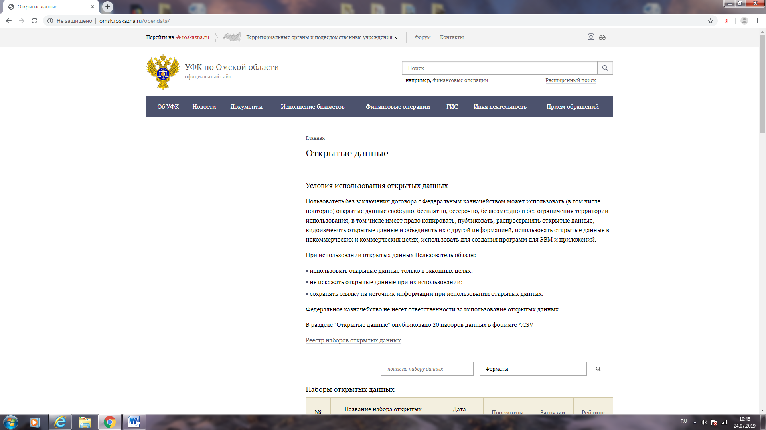
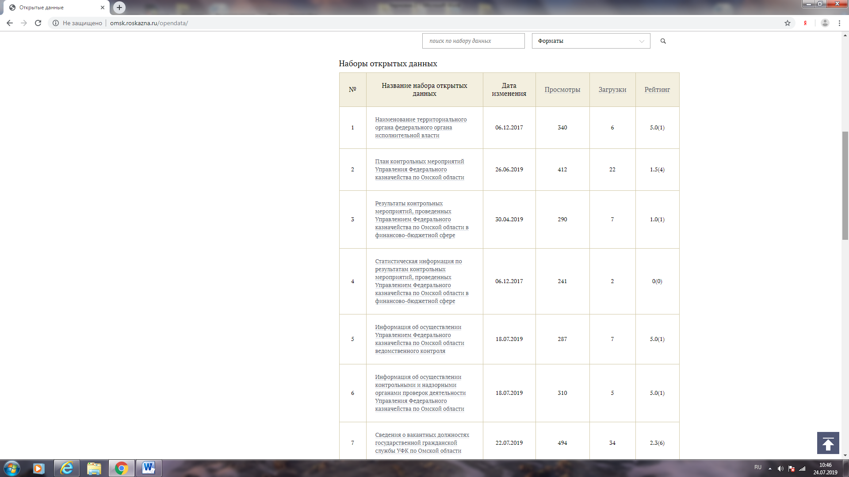
УФК ПО ОМСКОЙ ОБЛАСТИ
Механизм 2. Обеспечение работы с открытыми данными в УФК по Омской области
На официальном сайте УФК по Омской области http://omsk.roskazna.gov.ru размещено:
Информация, размещённая на сайте | Раздел сайта | Ссылка на раздел сайта
Информация, публикуемая в формате открытых данных Размещено 12 наборов открытых данных | Иная деятельность/Открытое правительство/Открытые данные | http://omsk.roskazna.gov.ru/opendata
www.omsk.roskazna.gov.ru
г. Омск, 2024 год

Slide 8
УФК ПО ОМСКОЙ ОБЛАСТИ
Механизм 3. Формирование публичной отчётности
в УФК по Омской области
На официальном сайте УФК по Омской области http://omsk.roskazna.gov.ru размещено:
Информация, размещённая на сайте | Раздел сайта | Ссылка на раздел сайта
Проект итогового отчёта о результатах деятельности УФК по Омской области за 2022 год | Об УФК/Планы и отчёты | http://omsk.roskazna.gov.ru/o-kaznachejstve/plany-i-otchety
Итоговый отчёт о результатах деятельности УФК по Омской области за 2022 год
План ведомственного контроля и аудита на 2023 год План ведомственного контроля и аудита на 2024 год | Иная деятельность/Контроль и аудит/Внутренний контроль и внутренний аудит/Планы проверок | http://omsk.roskazna.gov.ru/inaya-deyatelnost/kontrol-i-audit/vnutrennij-kontrol-i-vnutrennij-audit/plany-proverok
План проведения аудиторских мероприятий на 2023 год План проведения аудиторских мероприятий на 2024 год и период до срока представления индивидуальной годовой бюджетной отчетности за 2024 год
Графики проведения проверок УФК по Омской области на 1, 2, 3, 4 кварталы 2023 года | Иная деятельность/Контроль и аудит/Внутренний контроль и внутренний аудит/Графики проверок | http://omsk.roskazna.gov.ru/inaya-deyatelnost/kontrol-i-audit/vnutrennij-kontrol-i-vnutrennij-audit/grafiki-proverok
Информация об осуществлении УФК по Омской области ведомственного контроля по состоянию на 1 апреля, 1 июля, 1 октября 2023 года, 1 января 2024 года | Иная деятельность/Контроль и аудит/ Внутренний контроль и внутренний аудит/ Сводная информация о проверках, проведенных ОВКиА в ТОФК | http://omsk.roskazna.gov.ru//inaya-deyatelnost/kontrol-i-audit/vnutrennij-kontrol-i-vnutrennij-audit/svodnaya-informaciya-o-proverkakh-provedennykh-ovkia-v-tofk
Информация о контрольных мероприятиях, проведённых Отделом внутреннего контроля и аудита УФК по Омской области
Информация об осуществлении контрольными и надзорными органами проверок деятельности УФК по Омской области по состоянию на 1 апреля, 1 июля, 1 октября 2023 года, 1 января 2024 года | Иная деятельность/Контроль и аудит/Внешний контроль и внешний аудит/Результаты проверок, проведённых КНО в УФК | http://omsk.roskazna.gov.ru//inaya-deyatelnost/kontrol-i-audit/vneshnij-kontrol-i-vneshnij-audit/rezultaty-proverok-provedennykh-kno-v-ufk
www.omsk.roskazna.gov.ru
г. Омск, 2024 год

Slide 9
УФК ПО ОМСКОЙ ОБЛАСТИ
Механизм 3. Формирование публичной отчётности
в УФК по Омской области
На официальном сайте УФК по Омской области http://omsk.roskazna.gov.ru размещено:
Информация, размещённая на сайте | Раздел сайта | Ссылка на раздел сайта
График проведения УФК по Омской области анализа исполнения бюджетных полномочий органов государственного (муниципального) финансового контроля, являющихся органами исполнительной власти субъектов Российской Федерации (органами местных администраций) (далее – График) на 2023 год График на 2024 год | Иная деятельность/Контроль и аудит/Анализ исполнения бюджетных полномочий | (http://omsk.roskazna.gov.ru//inaya-deyatelnost/kontrol-i-audit/analiz-ispolneniya-bydzhetnykh-polnomochiy/
Информация об исполнении Графика за 2022 год, за 1 квартал, 1 полугодие, 9 месяцев 2023 года | Иная деятельность/Контроль и аудит/Анализ исполнения бюджетных полномочий | http://omsk.roskazna.gov.ru//inaya-deyatelnost/kontrol-i-audit/analiz-ispolneniya-bydzhetnykh-polnomochiy/
План контрольных мероприятий УФК по Омской области в финансово-бюджетной сфере на 2023 год и изменения в него, План контрольных мероприятий УФК по Омской области в финансово-бюджетной сфере на 2024 год | Иная деятельность/Контрольная и надзорная функции Иная деятельность/Открытое правительство/Открытые данные Новости | http://omsk.roskazna.gov.ru/inaya-deyatelnost/kontrolnaya-i-nadzornaya-funktsii http://omsk.roskazna.gov.ru/opendata http://omsk.roskazna.gov.ru/novosti-i-soobshheniya
Результаты осуществления УФК по Омской области полномочий по контролю в финансово-бюджетной сфере за 2022 год, за 1 квартал, 1 полугодие, 9 месяцев 2023 года
Статистическая информация по результатам контрольных мероприятий, проведённых УФК по Омской области в финансово-бюджетной сфере за 2022 год, за 1 квартал, 1 полугодие, 9 месяцев 2023 года
11 пресс-анонсов, 142 пресс-релиза о мероприятиях УФК по Омской области, в том числе об официальных мероприятиях с участием руководства УФК по Омской области | Новости | http://omsk.roskazna.gov.ru/novosti-i-soobshheniya
www.omsk.roskazna.gov.ru
г. Омск, 2024 год

Slide 10
УФК ПО ОМСКОЙ ОБЛАСТИ
Механизм 4. Информирование о работе с обращениями граждан и организаций
На официальном сайте УФК по Омской области http://omsk.roskazna.gov.ru размещено:
Информация, размещённая на сайте | Раздел сайта | Ссылка на раздел сайта
График личного приёма граждан и организаций в УФК по Омской области | Приём обращений/Обращение граждан и организаций/Личный приём граждан и организаций | http://omsk.roskazna.gov.ru/priem-obrashhenij/obrashhenie-grazhdan-i-organizacij/lichnyy-priem-grazhdan-i-organizatsiy
Отчёты о рассмотрении обращений граждан и организаций, поступивших в УФК по Омской области | Приём обращений/Обращение граждан и организаций | http://omsk.roskazna.gov.ru/priem-obrashhenij/obrashhenie-grazhdan-i-organizacij
Формы обращений граждан и организаций
Ответы на часто задаваемые вопросы
Ежеквартальные отчёты о принятых организационных и административных мерах, направленных на улучшение качества работы с обращениями граждан и организаций
Результаты мониторинга по количеству обращений в суды и результатам рассмотрения судебных дел по жалобам граждан и организаций на действия (бездействие) должностных лиц УФК по Омской области за 2022 год, за 2023 год | Иная деятельность/Открытое правительство/Планы и отчёты | http://omsk.roskazna.gov.ru/inaya-deyatelnost/otkrytoe-pravitelstvo/plany-i-otchety/
График личного приёма граждан и организаций в УФК по Омской области размещён на информационном стенде в здании УФК по Омской области.
За 2023 год на приём к руководителю УФК по Омской области обратилось 10 граждан. По всем обращениям даны устные ответы и рекомендации. Должностным лицам УФК по Омской области даны соответствующие поручения.
www.omsk.roskazna.gov.ru
г. Омск, 2024 год

Slide 11
УФК ПО ОМСКОЙ ОБЛАСТИ
Механизм 5. Организация работы
с референтными группами
На официальном сайте УФК по Омской области http://omsk.roskazna.gov.ru размещено:
Информация, размещённая на сайте | Раздел сайта | Ссылка на раздел сайта
Информация и результаты работы с референтными группами УФК по Омской области | Новости Иная деятельность/Оценка эффективности деятельности/Внешняя оценка деятельности УФК | http://omsk.roskazna.gov.ru/novosti-i-soobshheniya http://omsk.roskazna.gov.ru/inaya-deyatelnost/ocenka-ehffektivnosti-deyatelnosti/vneshnyaya-ocenka-deyatelnosti-ufk
4 пресс-анонса о предстоящем заседании Коллегии УФК по Омской области | Новости/Анонсы мероприятий | http://omsk.roskazna.gov.ru/novosti-i-soobshheniya/anonsy-meropriyatij
Информация о Коллегии УФК по Омской области | Об УФК/Коллегиальные и совещательные органы/Коллегия УФК по Омской области | http://omsk.roskazna.gov.ru/o-kaznachejstve/kollegialnye-i-soveshhatelnye-organy/kollegiya-ufk
В 2023 году были использованы следующие формы обратной связи с референтными группами:
онлайн-опрос (анкетирование) по уровню открытости официального сайта УФК по Омской области
рабочие совещания с клиентами УФК по Омской области
участие клиентов УФК по Омской области в совместных видеоконференциях
Взаимодействие со студентами ВУЗов города Омска (проведение Дня открытых дверей, проведение лекций для студентов, проведение конкурса эссе)
www.omsk.roskazna.gov.ru
г. Омск, 2024 год

Slide 12
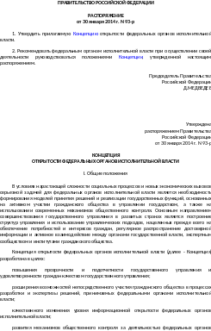
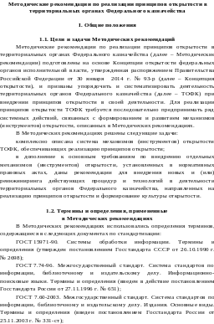
УФК ПО ОМСКОЙ ОБЛАСТИ
Механизм 6. Организация работы по формированию культуры открытости у государственных гражданских служащих УФК по Омской области
В 2023 году 14 человек, поступивших на государственную гражданскую службу в УФК по Омской области, ознакомлены с:
Концепцией открытости федеральных органов исполнительной власти, утверждённой распоряжением Правительства Российской Федерации от 30 января 2014 г. № 93-р;
Методическими рекомендациями по реализации принципов открытости в территориальных органах Федерального казначейства.
www.omsk.roskazna.gov.ru
г. Омск, 2024 год

Slide 13
УФК ПО ОМСКОЙ ОБЛАСТИ
Механизм 7. Организация работы по предоставлению информации о деятельности УФК по Омской области
В 2023 году в УФК по Омской области запросы от редакций средств массовой информации о предоставлении сведений по вопросам, связанным с выполнением УФК по Омской области своих полномочий, не поступали
Мониторинг средств массовой информации на предмет упоминаний в отношении деятельности УФК по Омской области осуществляется на постоянной основе. Соответствующая информация оперативно докладывается руководителю УФК по Омской области
www.omsk.roskazna.gov.ru
г. Омск, 2024 год

